Slide 1
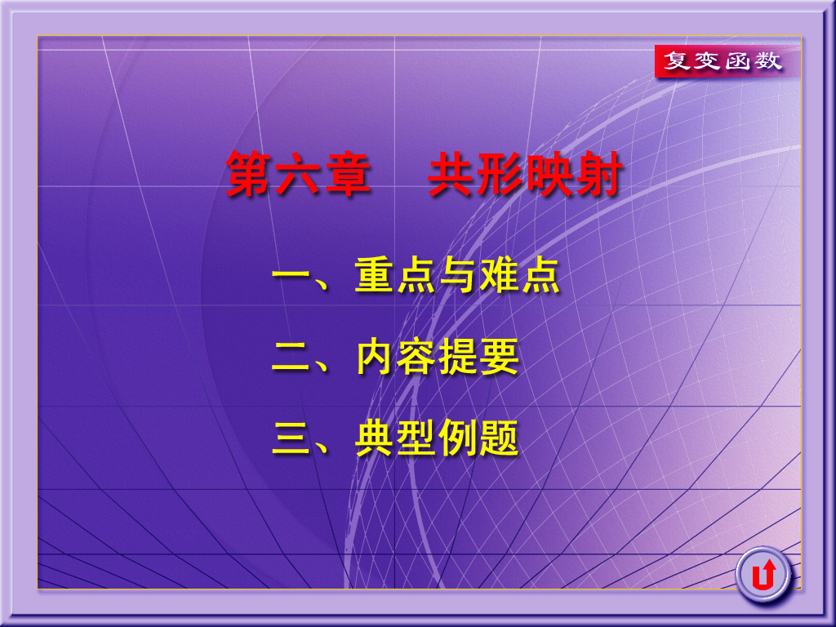

Slide 2

一、重点与难点
重点：
分式线性变换及其映射特点
难点：
分式线性变换与初等函数相结合，求一些简单区域之间的映射

Slide 3




二、内容提要
共形映射
几个初等
函数构成
的映射
分式线性映射
一一对应性
分式线性映射的确定
对确定区域的映射
保角性
幂函数
指数函数
保圆性
保对称性

Slide 4

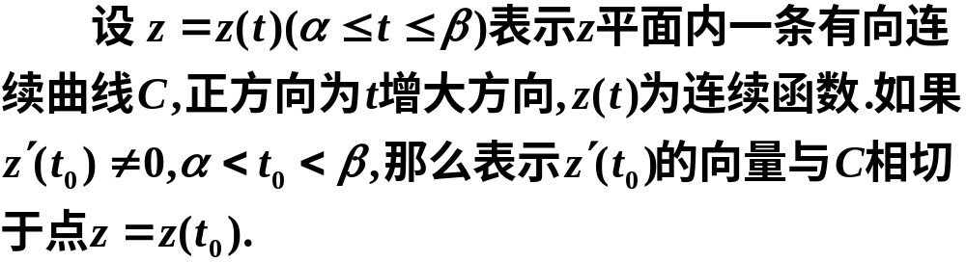
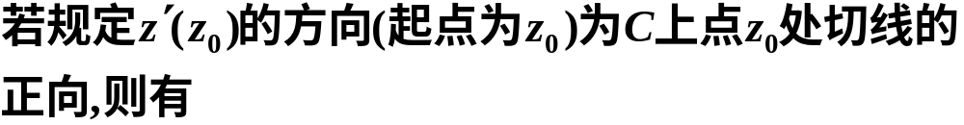
1. 的几何意义
正向之间的夹角.

Slide 5


之间的夹角.
的一条有向光滑曲线

Slide 6
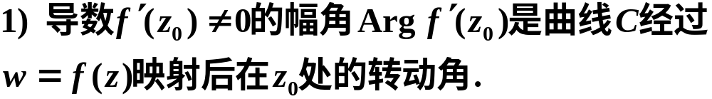

2) 转动角的大小与方向跟曲线C的形状与方向
无关.
3)保角性
夹角在其大小和方向上都等同于经过
方向不变的性质, 此性质称为保角性.

Slide 7
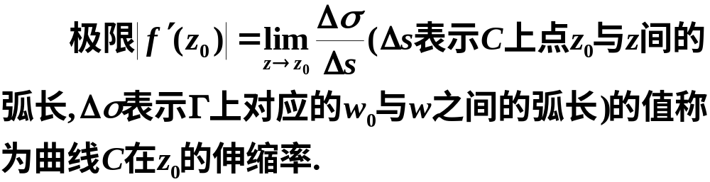
4）伸缩率
方向无关. 所以这种映射又具有伸缩率的不变性.

Slide 8
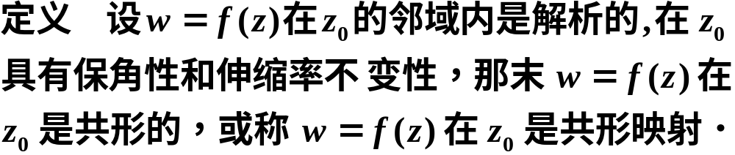
2.共形映射（保角映射）
质: (1) 保角性; (2) 伸缩率不变性.
也称为第一类共形映射.仅保持夹角的绝对值不
变而方向相反的映射, 称为第二类共形映射

Slide 9



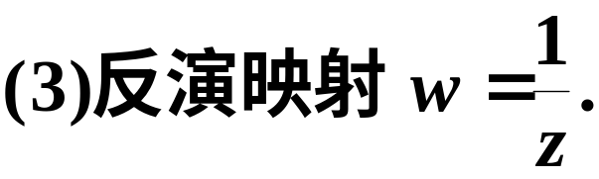
3.分式线性映射
称为分式线性映射.
任一分式线性映射都可看成是由下列三种基本的
分式映射复合而成:

Slide 10
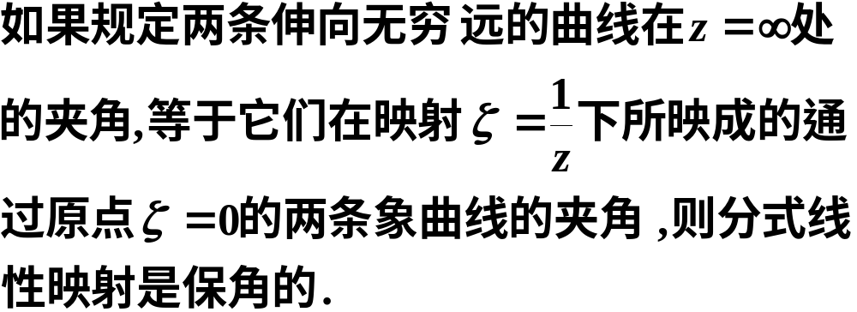
分式线性映射的性质
1）分式线性映射在扩充复平面上一一对应.
2）分式线性映射在扩充复平面上具有保角性.

Slide 11
3）分式线性映射在扩充复平面上具有保圆性
分式线性映射将扩充z平面上的圆周映射
成扩充w平面上的圆周, 即具有保圆性.
注意：1. 此时把直线看作是经过无穷远点的圆周.
2. 如果给定的圆周或直线上没有点映射成无
穷远点, 那末它就映射成半径为有限的圆周;如果
有一个点映射成无穷远点, 那末它就映射成直线.

Slide 12
4）分式线性映射具有保对称性.
这一性质称为保对称性.

Slide 13

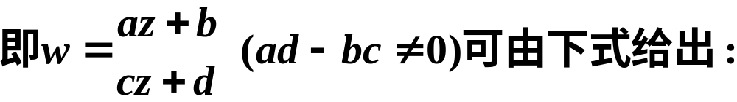
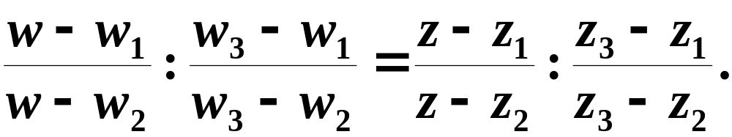
4.唯一决定分式线性映射的条件
交比不变性

Slide 14

对确定区域的映射
在分式线性映射下, C的内部不是映射成
判别方法:
方法1
在分式线性映射下, 如果在圆周C内任取
方法2
若绕向相反, 则C

Slide 15
分式线性映射对圆弧边界区域的映射:
1) 当二圆周上没有点映射成无穷远点时, 这二
圆周的弧所围成的区域映射成二圆弧所围成的区
域.
2) 当二圆周上有一点映射成无穷远点时, 这二
圆周的弧所围成的区域映射成一圆弧与一直线所
围成的区域.
3) 当二圆交点中的一个映射成无穷远点时, 这
二圆周的弧所围成的区域映成角形区域.

Slide 16



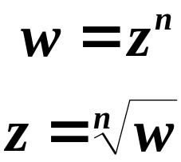



5. 几个初等函数所构成的映射
映射特点:
把以原点为顶点的角形域映射成以原
点为顶点的角形域, 但张角变成为原来的 n 倍.

Slide 17
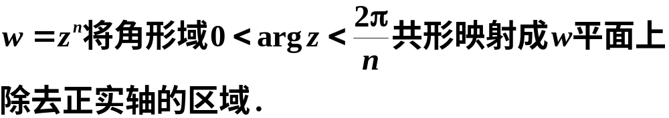


特殊地:
0
因此将角形域的张角拉大（或缩小）时，就可利
用幂函数 所构成的共
形映射.

Slide 18






映射特点:
0
0
特殊地:
0
0
如果要把带形域映射成角形域, 常利用指数函数.

Slide 19
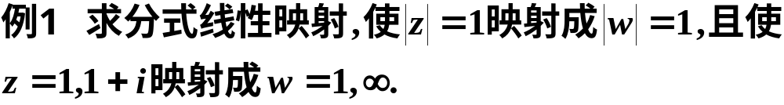
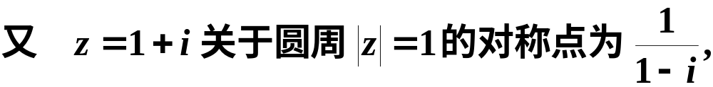
三、典型例题
解1
利用分式线性映射不变交比和对称点

Slide 20
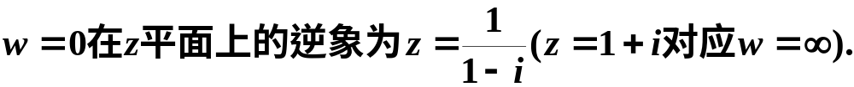
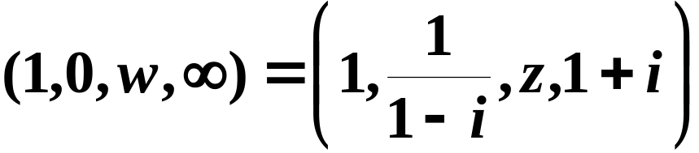
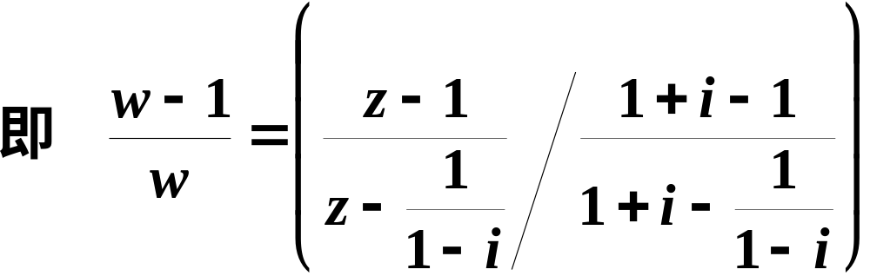
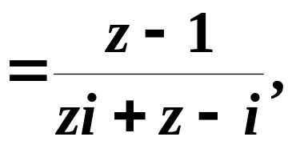

由交比不变性知

Slide 21
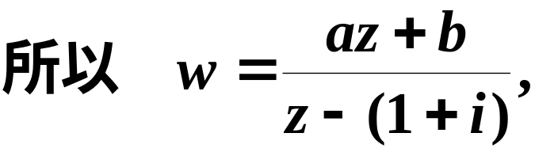



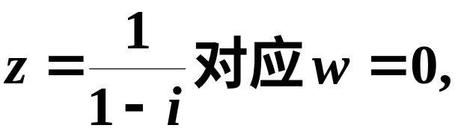


解2
利用不变对称点
由对称点的不变性知，

Slide 22
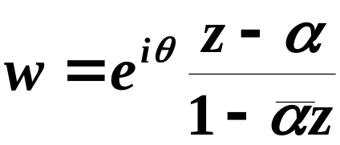
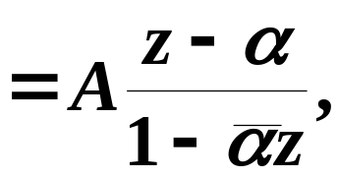


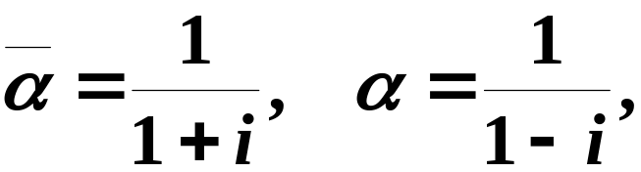
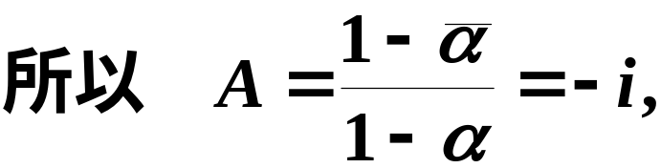

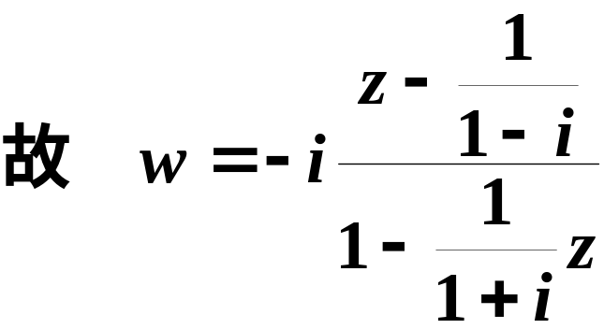
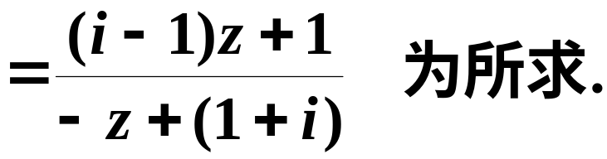
解3
利用典型区域映射公式
将所求映射设为

Slide 23




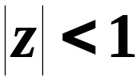
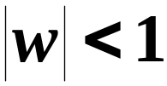
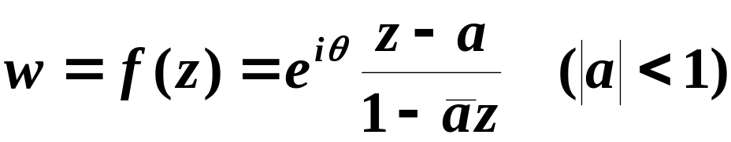
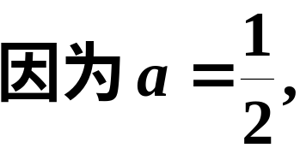
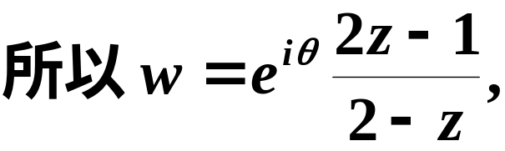
例2 求一个分式线性映射 它将圆
映成圆 ,且满足条件
解
因 映成 的映射为

Slide 24
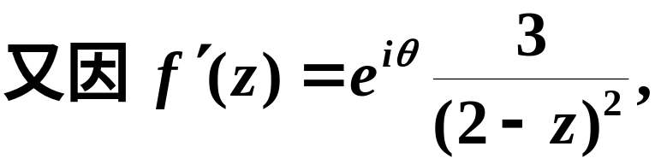
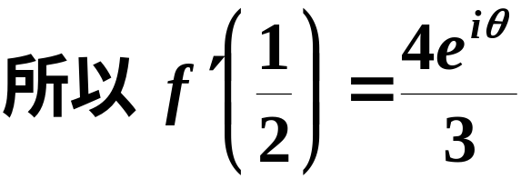

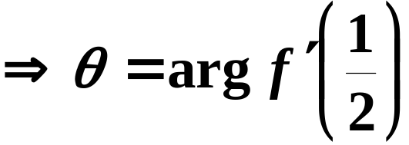

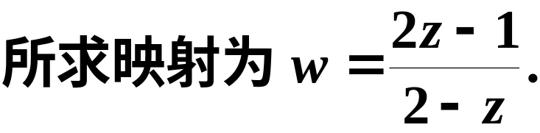

Slide 25




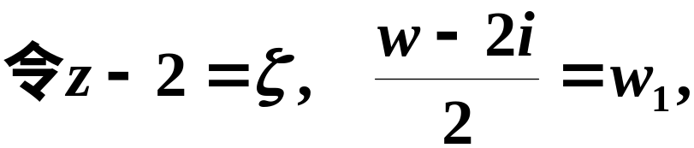




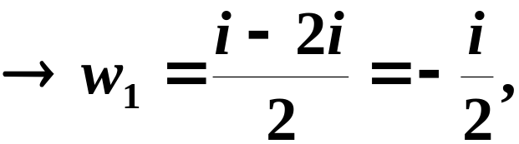

例3 求一个分式线性映射 它将圆 映成圆 ，且满足条件
解

Slide 26

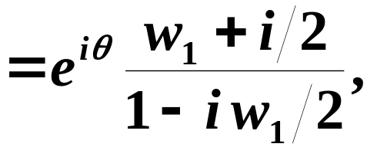

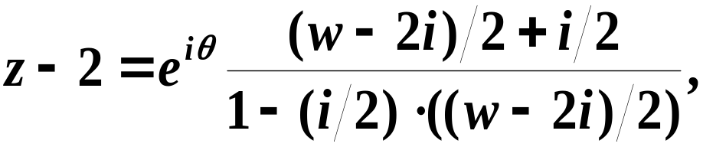
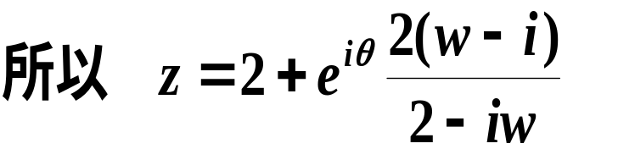



与 互为反函数，

Slide 27

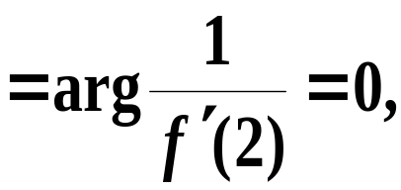

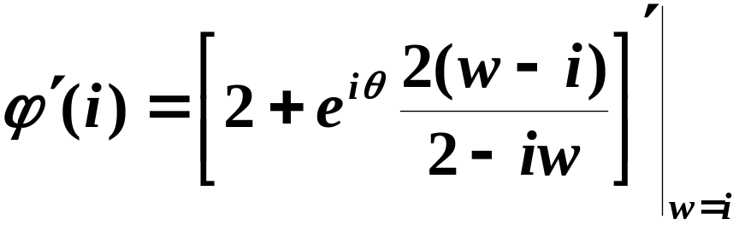

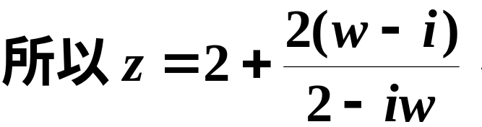

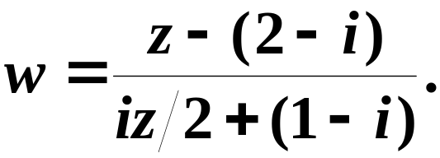
故

Slide 28
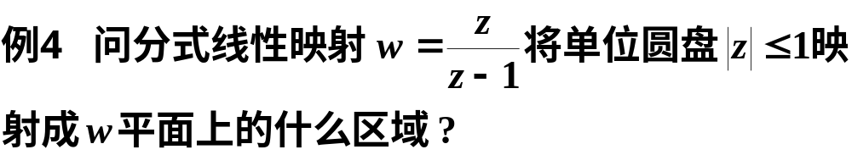
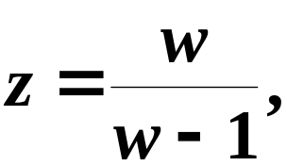
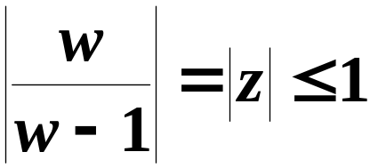
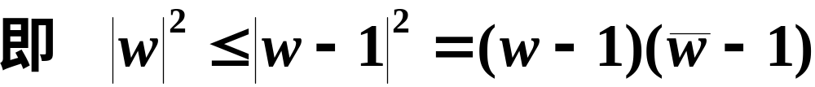
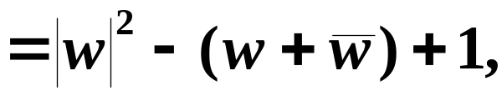
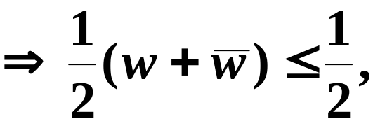



解

Slide 29







例5 试证明在映射 下, 互相正交的直线族
与 依此映射成互相正交的直
线族与圆族
证

Slide 30

由于过原点的直线与以原点为心的圆正交，
故命题得证.
[证毕]

Slide 31











例6 试将如图所示的区域映射到上半平面.
由分式线性映射的保圆性知：
将铅直带形域

Slide 32





为所求映射.

Slide 33










放映结束，按Esc退出.

